Slide 1
Российские технологии для рынка
Западной Европы
Решения в области конечной стадии ЯТЦ
Д-р Георг Брэлер, начальник отдела НИОКР

Slide 2
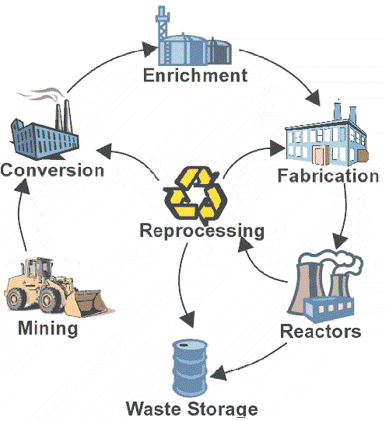
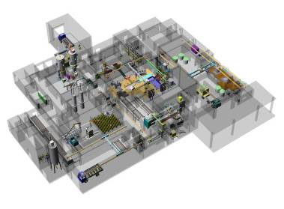
Компания NUKEM Technologies
50 лет успешной работы в ядерной отрасли
Компания основана в 1960 году,
с 2009 г. – дочерняя компания ОАО «Атомстройэкспорт»
С самого начала развития ядерной отрасли наработки NUKEM включают:
Заводы по изготовлению ядерного топлива, проектирование установок, проведение семинаров
Полный спектр инжиниринговых услуг, поставка оборудования для новых объектов, услуги по эксплуатации, модернизации и выводу ЯРОО из эксплуатации
Транспортировка радиоактивных материалов, в т.ч. поставка транспортных контейнеров и постановка ОЯТ на хранение
Опыт реализации проектов в разных странах мира
NUKEM
Notes:
2

Slide 3
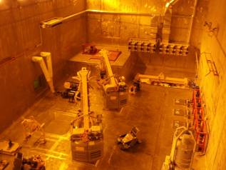
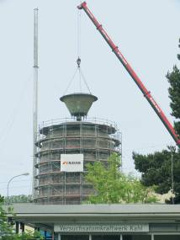
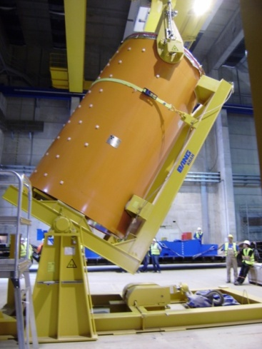
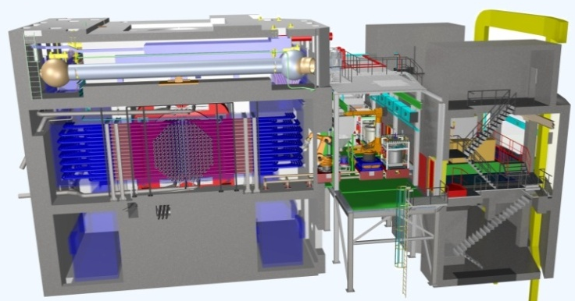
NUKEM Technologies
Текущие направления
Обращение с РАО
Исследовательские и энергетические реакторы, переработка ядерного топлива
Прочие объекты ядерного топливного цикла
В том числе комплексы по переработке РАО «под ключ»
Вывод из эксплуатации
Реакторы, объекты ЯТЦ
Включая проекты «под ключ»
Обращение с ОЯТ
Системы для обращения и подготовки ОЯТ к хранению
В том числе обращение с дефектным и сильно поврежденным топливом
Notes:
3

Slide 4
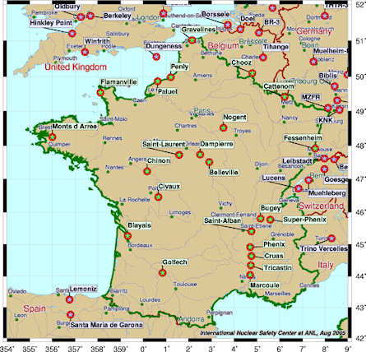
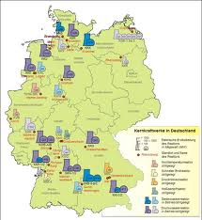
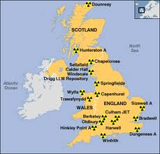
NUKEM – Ваш залог успеха на рынке Западной Европы
Дорожная карта
Определение потребностей рынка
  Обращение с ОЯТ
  Обращение с РАО
  Вывод из эксплуатации
Оценка потенциала российских
участников рынка
  Освоенные технологии, необходимость адаптации для рынка Западной Европы
  Существующие базовые технологии, необходимость технического усовершенствования
  Отсутствие технологий, необходимость НИОКР
Совместно с NUKEM,
  Адаптация технологий для рынка Западной Европы
  Выход на рынок Западной Европы

Slide 5
Определение потребностей рынка
3 ключевых рынка ядерных услуг
Обращение с ОЯТ
Обращение с РАО
Вывод из эксплуатации
Потребности рынка
Наличие освоенной технологии в России
Наличие базовой технологии в России
Отсутствие технологии в России
Адаптация для западного рынка
NUKEM
Усовершенствование / адаптация для западного рынка
NUKEM + рос. компания
НИОКР
Российские НИИ + NUKEM

Slide 6
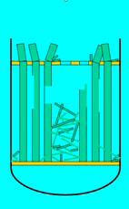
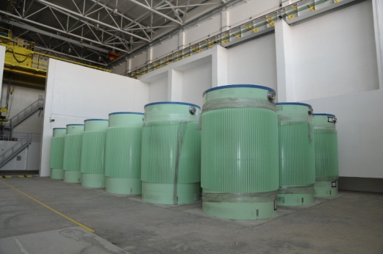
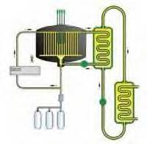
Рынок обращения с ОЯТ
Тенденции
Обращение с поврежденным топливом
Улучшение бассейнов выдержки для ОЯТ
Поставка контейнеров
Развитие технологии захоронения РАО
Модернизация технологий переработки / повторного использования ОЯТ (реакторы IV поколения)

Slide 7
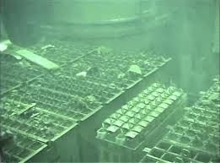
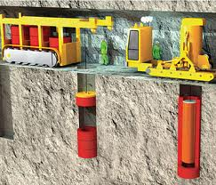
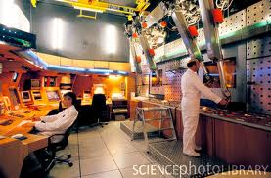
Рынок обращения с ОЯТ
В деталях
Основную опасность при аварии на АЭС «Фукусима» представляли не реакторы, а БВ энергоблока №4
Осмотр и извлечение поврежденных ТВС
Контейнеры для временного (долгосрочного) хранения ОТВС
Решения по ХОЯТ (сухого/мокрого типа)
Адаптация БВ для разных контейнеров
Подготовка ОЯТ к захоронению
Разработки систем пассивного охлаждения БВ (в результате аварии на АЭС «Фукусима»)
Улучшение технологических схем переработки ОЯТ
Альтернативные технологии переработки / повторного использования (пирометаллургическая, оперативная переработка для прямой повторной подачи в реактор...)

Slide 8
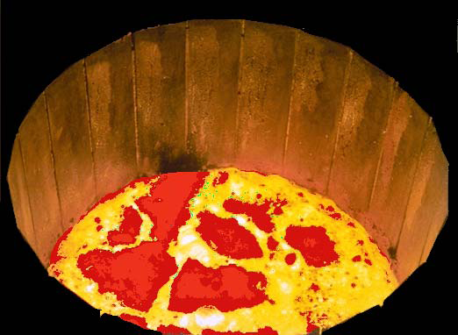
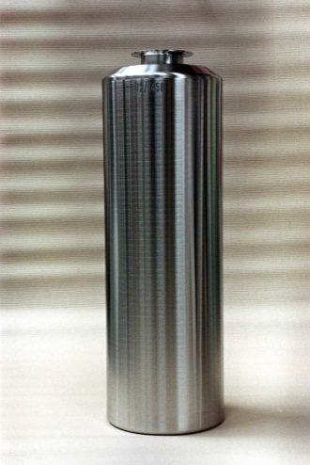
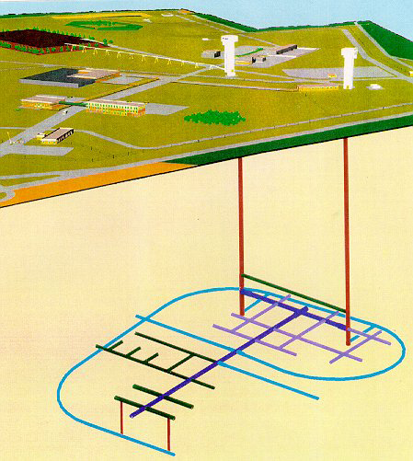
Рынок переработки РАО
Тенденции
Минимизация объема РАО
  Освобождение отходов от регулирующего контроля / повторное использование
  Переработка РАО
Подготовка РАО к захоронению
  Стабильная форма, устойчивая к выщелачиванию
  Отсутствие органики (иониты, битум)
Разработка геологических формаций
  Каменная соль, гранит, глина...

Slide 9
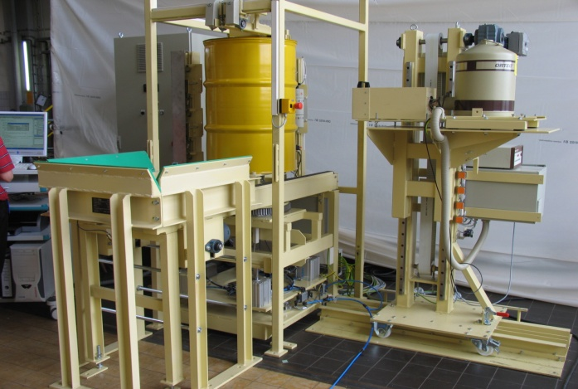
Рынок переработки РАО
В деталях
Переработка отработанных
ионитов
Утилизация существующих бочек
с битуминизированными РАО
Утилизация существующих контейнеров со смешанными РАО
Сжигание горючих РАО
Дезактивация для освобождения от регулирующего контроля / повторного использования
  Твердые материалы
  Жидкости
Паспортизация контейнеров с РАО

Slide 10
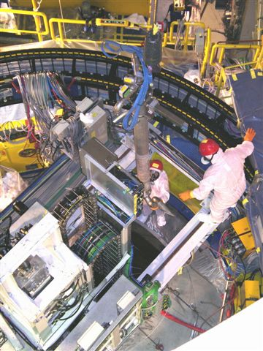
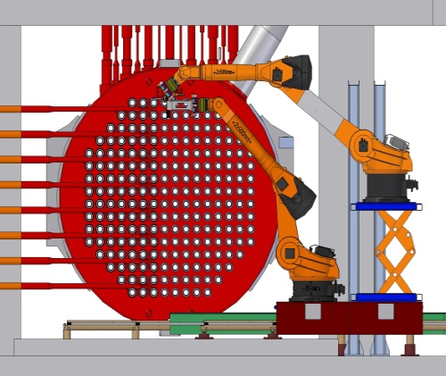
Рынок услуг по выводу из эксплуатации
Тенденции
Успех зависит от ряда факторов
  Безопасность (аварии и вмешательство органов госрегулирования ведут к значительному удорожанию проектов)
  Скорость (значительная доля затрат приходится на накладные расходы по управлению проектом, обеспечению безопасности и сохранности)
  Минимизация РАО (дезактивация и отделение для вывода в свободное пользование, избежание образования РАО)
Необходимые требования
  Различение поверхностного загрязнения и активации (не дезактивировать активированные предметы!)
  Выбор правильного оборудования (не обязательно везде применять тяжелое оборудование)
  Использование робототехники

Slide 11
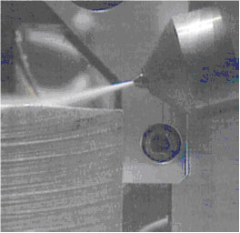
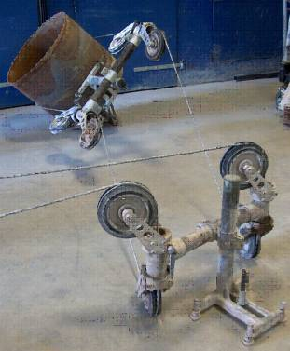
Рынок услуг по выводу из эксплуатации
В деталях
Комплексная система дезактивации
Контейнеры для САО (активированные предметы)
Подготовка металлолома к возврату в свободное использование
Демонтаж/удаление графита
Утилизация облученного графита
Радиационный контроль
  измерения по месту
  постоянный контроль активности бестарных материалов для освобождения от регулирующего контроля, в т.ч. β-активности

Slide 12
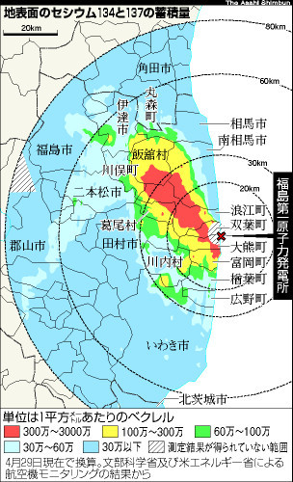
АЭС «Фукусима»
Дезактивация воды
Кондиционирование отработанных сорбентов
Удаление поврежденного топлива из бассейнов выдержки
Удаление фрагментов топлива из РУ
Обследование, устранение протечек дезактивации в защитной оболочке
Удаление поврежденного / расплавленного топлива
из корпуса реактора
Демонтаж корпуса
реактора
Дезактивация грунта

Slide 13
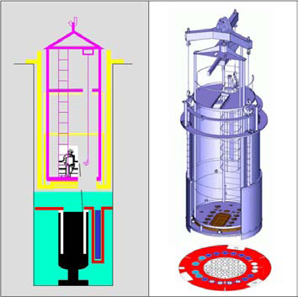
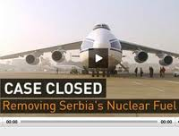
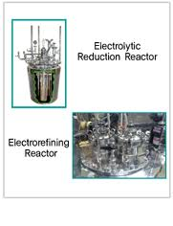
Высокоэффективные российские технологии по обращению с ОЯТ
Опыт обращения с широкой номенклатурой ТВС (материал, длина и т.д.)
Извлечение (сильно) поврежденного топлива
Возвращение ОЯТ в
страну
происхождения
Переработка ОЯТ
  ПУРЕКС-процесс
  Пирометаллургическая
  …
Рефабрикация ядерного топлива
  U/Pu
  младшие актиниды
Испытательный и демонстрационный центр (в процессе строительства)

Slide 14
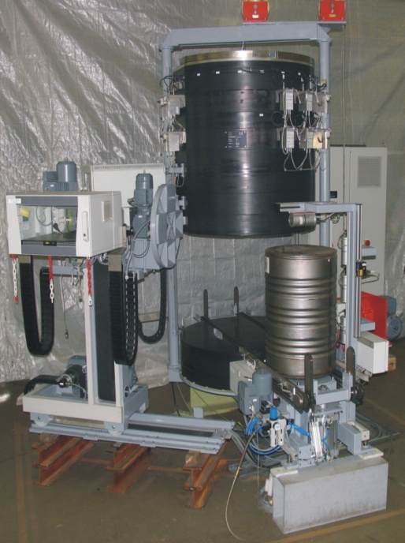
Высокоэффективные российские технологии по переработке РАО
Плазменное сжигание
Дезактивация радиоактивно загрязненной воды, в т.ч. морской
Дезактивация загрязненного грунта
  Cs, Sr, Co
Остекловывание (индукционный плавитель с холодным тиглем – российская разработка!)
Измерения активности радионуклидов

Slide 15
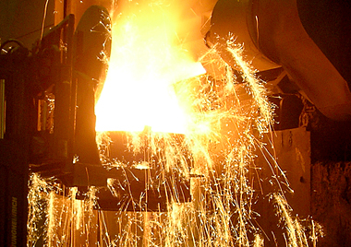
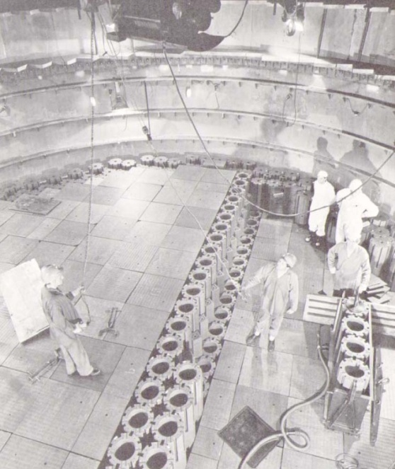
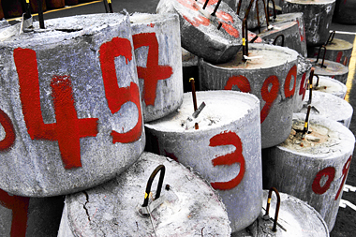
Высокоэффективные российские технологии в области вывода из эксплуатации
Плавка металлов
Обращение с облученным графитом
Очистка радиоактивно загрязненных участков
Вывод из эксплуатации авариных объектов

Slide 16
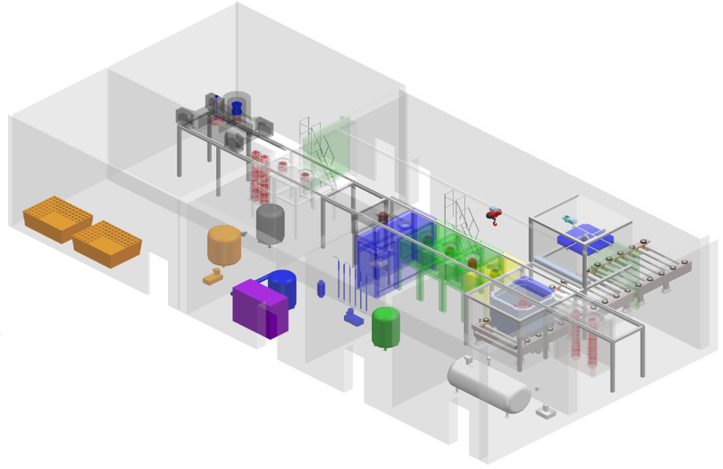
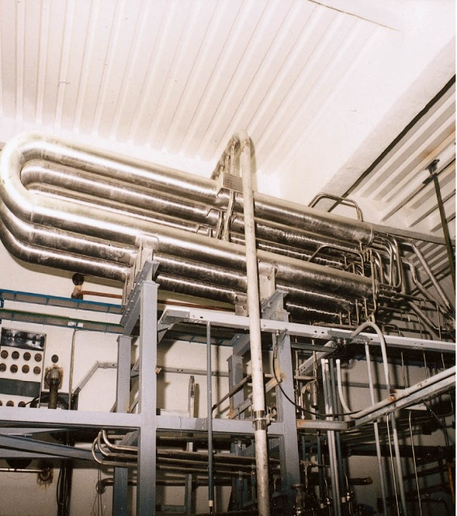
Примеры сотрудничества российских организаций с NUKEM
РАН
  Гидротермальная технология разделения изотопов
  Удаление стронция из охлаждающей воды на АЭС «Фукусима»
  Удаление цезия из грунта на АЭС «Фукусима»
Прочие организации
  Плазменная печь
  Установка глубокого упаривания ЖРО

Slide 17
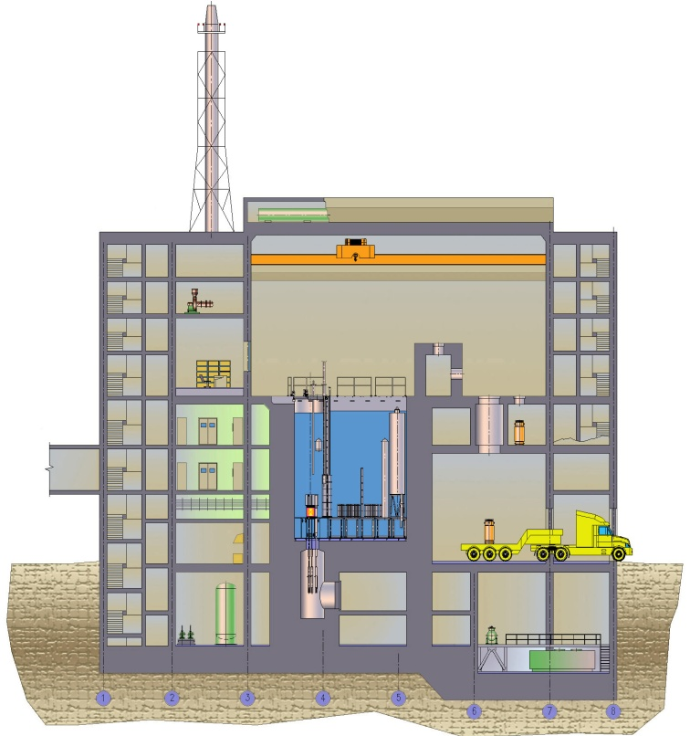
Пример успешного сотрудничества
DIPR - Специализированный реактор для производства изотопов NECSA/NTP
Разработка системных проектных решений и концепции безопасности для реактора DIPR
Разработка комплексного предложения по технической концепции реактора DIPR
Участие дочерних предприятий ГК «РОСАТОМ» по профильным направлениями
  ОАО НИКИЭТ – проектирование реактора
  ОАО НИАЭП - проектирование оборудования собственных нужд
  NUKEM Technologies – руководство проектом и реализация
Предложенные решения в принципе приняты заказчиком
Продолжается пересмотр концепции и объема финансирования проекта

Slide 18
Заключение
Россия обладает уникальными технологиями и ноу-хау в области обращения с ОЯТ, переработки РАО и вывода ЯРОО из эксплуатации
До настоящего времени деятельность была сосредоточена на внутреннем рынке РФ
Наличие огромного спроса на данные технологии в Западной Европе
NUKEM имеет опыт работы на обоих рынках – России и Западной Европы
NUKEM – Ваш партнер для преобразования российского ноу-хау в решения и продукцию для рынка Западной Европы.

Slide 19
CONTACTS
NUKEM Technologies GmbH,
Industriestrasse 13,
63755 ALZENAU, GERMANY
www.nukemtechnologies.de
georg.braehler@nukemtechnologies.de

